Slide 1
We learn to say what we are doing.......... Or not doing
Positive | Negative
Dw i eisiau | Dw i ddim eisiau
Dw i’n hoffi | Dw i ddim yn hoffi
Dw i’n gallu | Dw i ddim yn gallu
Dw i’n gwneud | Dw i ddim yn gwneud
Dw i’n chwarae | Dw i ddim yn
Dw i’n bwyta | Dw i ddim yn
Dw i’n gwisgo | Dw i ddim yn
Dw i’n gwylio | Dw i ddim yn
Dw i’n byw | Dw i ddim yn

Slide 2
We learn to say what someone else is doing.......... or not doing
Positive | Negative | Pos 3rd person | Neg 3rd person
Dw i eisiau | Dw i ddim eisiau | Mae Jo eisiau | Dydy Jo ddim eisiau
Dw i’n hoffi | Dw i ddim yn hoffi | Mae Jo’n | Dydy Jo ddim yn
Dw i’n gallu | Dw i ddim yn gallu | Mae Jo’n | Dydy Jo ddim yn
Dw i’n gwneud | Dw i ddim yn gwneud | Mae Jo’n | Dydy Jo ddim yn
Dw i’n chwarae | Dw i ddim yn | Mae Jo’n | Dydy Jo ddim yn
Dw i’n bwyta | Dw i ddim yn | Mae Jo’n | Dydy Jo ddim yn
Dw i’n gwisgo | Dw i ddim yn | Mae Jo’n | Dydy Jo ddim yn
Dw i’n gwylio | Dw i ddim yn | Mae Jo’n | Dydy Jo ddim yn
Dw i’n byw | Dw i ddim yn | Mae Jo’n | Dydy Jo ddim yn

Slide 3


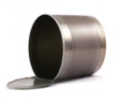

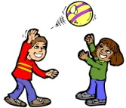
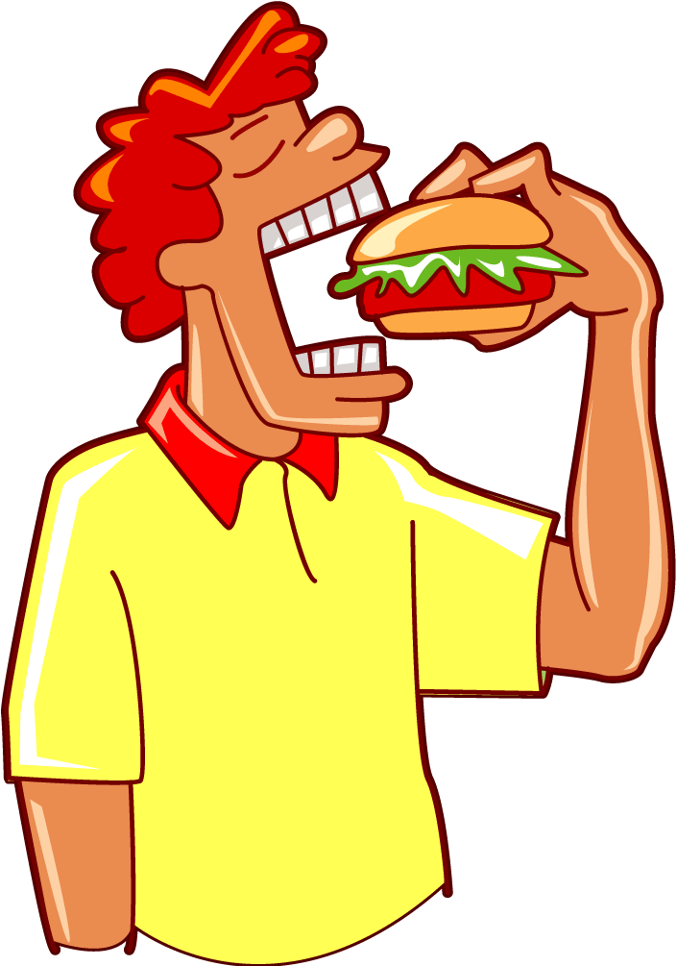

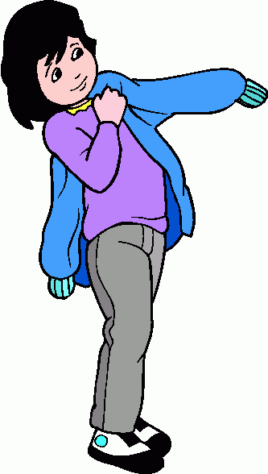
eisiau | hoffi | gallu
Gwneud= to do | chwarae | bwyta
gwisgo | gwylio | byw

Slide 4
We learn to say what we have... Or don’t have.
positive | negative
Mae brawd gyda fi | Does dim brawd gyda fi
Mae 3 pysgodyn aur gyda fi | Does dim pysgodyn gyda fi
Mae Xbox 360 gyda fi | Does dim X box gyda fi
Mae Ferrari coch gyda fi | Does dim Ferrari gyda fi
Mae llygaid glas gyda fi | Does dim llygaid glas da fi
Mae pen tost gyda fi | Does dim pen tost gyda fi

Slide 5
We learn to say what someone else has......... or doesn’t have....
positive | negative | positive | negative
Mae brawd gyda fi | Does dim brawd gyda fi | Mae brawd gyda fe/hi | Does dim brawd gyda fe/hi
Mae 3 pysgodyn aur gyda fi | Does dim pysgodyn gyda fi | Mae 3 pysgodyn aur gyda fe/hi | Does dim pysgodyn gyda fe/hi
Mae Xbox 360 gyda fi | Does dim X box gyda fi | Mae Xbox 360 gyda fe/hi | Does dim X box gyda fe/hi
Mae Ferrari coch gyda fi | Does dim Ferrari gyda fi | Mae Ferrari coch gyda fe/hi | Does dim Ferrari gyda fe/hi
Mae llygaid glas gyda fi | Does dim llygaid glas da fi | Mae llygaid glas gyda fe/hi | Does dim llygaid glas da fe/hi
Mae pen tost gyda fi | Does dim pen tost gyda fi | Mae pen tost gyda fe/hi | Does dim pen tost gyda fe/hi

Slide 6
There are a few more bits.....e.g. Some questions....
Faint?
?
Ble?
Pwy?
Pam?
Beth?
Pryd?
Sawl?
Sut?
Pa?

Slide 7


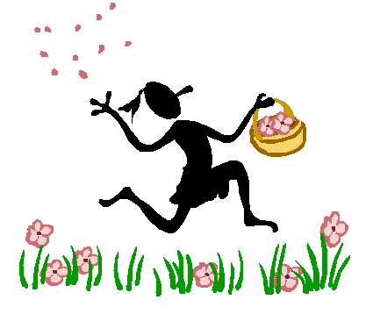
..And who’s who.
fe
hi

Slide 8
Some prepositions
yn = in
ar = on
gyda= with

Slide 9
A few connectives.....
a/ac
ond
achos
So that you can vary your sentences and extend them.

Slide 10
A few sets of basic vocabulary
Lliwiau/ Colours
Coch, oren, melyn, gwyrdd, glas, porffor, du, gwyn, llwyd.
Y Tywydd/ Weather
Heulog,wyntog, niwlog, gymylog, bwrw glaw, bwrw eira, braf, oer, boeth
Y Teulu/ Family
Mam, tad, brawd, chwaer, mam-gu, tad-cu, anti, wncwl
Bwyd
Cinio poeth, brechdanau, afal, oren, banana, tost,caws, tomato, cyw iar, byrgyr, ci poeth, pasta, cyri, teisen, siocled, bisgedi,
Dillad
Cot, cot law, siwmper, crys T, sgert, trowsus, ffrog, esgidiau, sanau, treynyrs.
Hobiau
Chwarae, chwarae pel droed, criced, hoci, pel rhwyd, golff, snwcer, darllen, gwylio teledu, mynd am dro, siopa, nofio, mynd i’r parc, mynd i’r sinema, canu, dawnsio, mynd i’r sinema, gwneud gymnasteg, chwarae ar y cyfrifiadur

